Slide 1







Team Structure
Estelle Darcy
Francois Mercer
Harper Russo

Slide 2
Vẽ quê hương
Bút chì xanh đỏ
Em gọt hai đầu
Em thử hai màu
Xanh tươi, đỏ thắm.
Em vẽ làng xóm
Tre xanh, lúa xanh
Sông máng lượn quanh
Một màu xanh mát
Trời mây bát ngát
Xanh ngắt mùa thu
Xanh màu ước mơ...
Em quay đầu đỏ
Vẽ nhà em ở
Mái ngói đỏ tươi
Trường học trên đồi
Em tô đỏ thắm
Cây gạo đầu xóm
Hoa nở chói ngời
A! nắng lên rồi
Mặt trời đỏ chót
Lá cờ Tổ quốc
Bay giữa trời xanh...
Chị ơi bức tranh
Quê ta đẹp quá!

Slide 3

NIỀM VUI SÁNG TẠO

Slide 4





Slide 5
Thứ Hai ngày 10 tháng 11 năm 2025
Tiếng Việt
Đọc: Vẽ màu

Slide 6
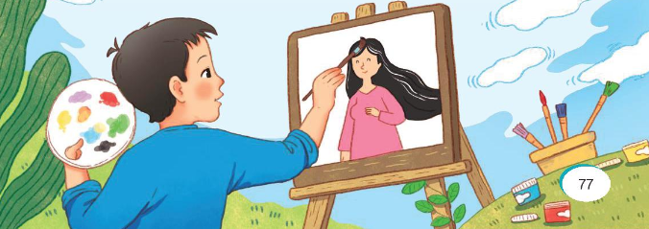

Slide 7
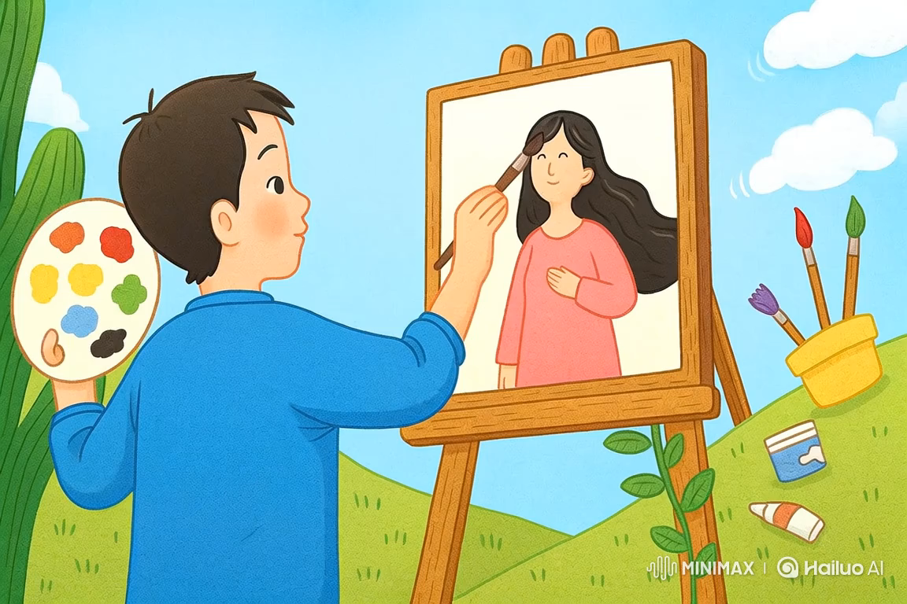

Slide 8

Màu đỏ cánh hoa hồng
Nhuộm bừng cho đôi má
Còn màu xanh chiếc lá
Làm mát những rặng cây.
Bình minh treo trên mây
Thả nắng vàng xuống đất
Gió mang theo hương ngát
Cho ong giỏ mật đầy.
Còn chiếc áo tím này
Tặng hoàng hôn sắm tối
Những đôi mắt biết nói
Vẽ màu biển biếc trong
Màu nâu này biết không
Từ đại ngàn xa thẳm
Riêng đêm như màu mực
Để thắp sao lên trời.
Mắt nhìn khắp muôn nơi
Sắc màu không kể hết
Em tô thêm màu trắng
Trên tóc mẹ sương hơn...
(Bảo Ngọc)

Slide 9

Màu đỏ cánh hoa hồng
Nhuộm bừng cho đôi má
Còn màu xanh chiếc lá
Làm mát những rặng cây.

Slide 10
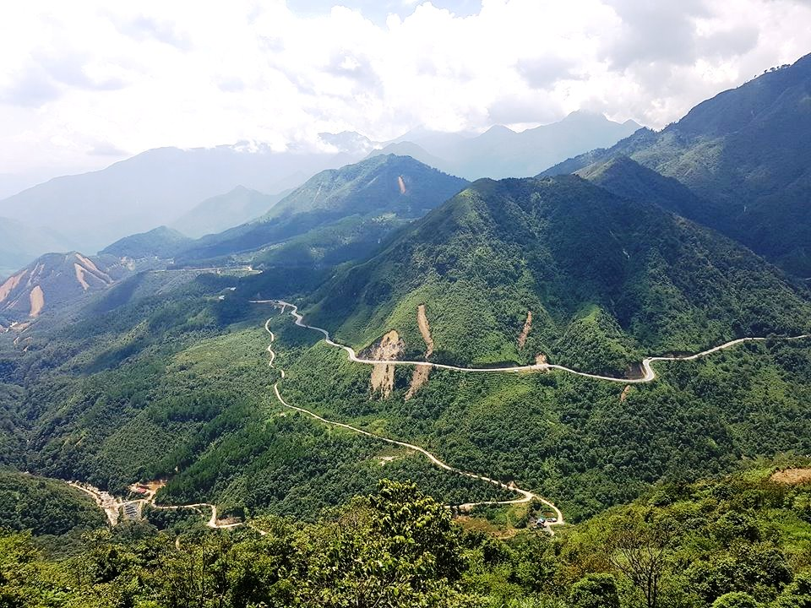
Đại ngàn

Slide 11
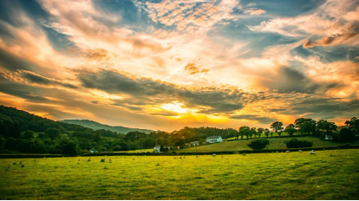
Bình minh

Slide 12
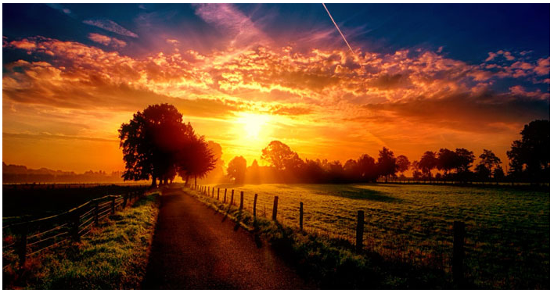
Hoàng hôn

Slide 13


Nội dung chính của bài đọc là gì?
Bài thơ nói về câu chuyện vẽ màu của bạn nhỏ. Mỗi sự vật bạn lại vẽ một màu sắc tuyệt đẹp khác nhau. Ngắm nhìn bức tranh muôn màu rất đẹp mắt.

